Slide 1
Mezinárodní arbitráž
Rozhodci, rozhodčí senáty - předpoklady, ustanovení, vyloučení, povinnosti, pravomoc

Slide 2
Osoba rozhodce

Slide 3
Osoba rozhodce
„Rozhodčí řízení stojí a padá s osobou rozhodce.“
Schopnost rozhodovat a vést řízení
Požadavky na osobnost – právní a morální
Existuje několik typů rozhodčího řízení – ad hoc a institucionalizované – platí pro obě

Slide 4
Rozhodce
Požadavky kladené na rozhodce ZRŘ
  §4 ZRŘ – obecné požadavky
  Zvláštní podmínky – strany, řády rozhodčích soudů
  §8 a násl. ZRŘ – požadavek nepodjatosti, nestrannosti a nezávislosti

Slide 5
Rozhodce
§ 4 ZRŘ
  Jen fyzická osoba, i cizí státní příslušník
  Osoba zletilá a plně způsobilá k právním úkonům
  Nekompatibilita s některými funkcemi (soudce, soudce ÚS, státní zástupce)
  Nemusí mít žádné vzdělání
  Lichý počet rozhodců

Slide 6
Rozhodce
Rozhodcem se fyzická osoba stává přijetím funkce rozhodce v konkrétním sporu
Možnost vzdání se funkce, ale jen z vážných důvodů (§ 5 odst. 3 ZRŘ)
Nutnost nestrannosti a nepodjatosti (čl. 8) – musí se sám vzdát, případně návrh k obecnému soudu
Rozhodce je povinen zachovávat mlčenlivost (§ 6)

Slide 7
Zvláštní podmínky
Řády rozhodčích soudů
  Rozhodci zapsáni na listině rozhodců, např. https://www.soud.cz/seznamy-rozhodcu (prof. Rozehnalová, doc. Valdhans, doc. Kotásek…)
  Článek IV Statutu Rozhodčího soudu při HK ČR a AK ČR – na listinu rozhodců může být zapsána osoba, která si svou činností osvojila způsobilost pro funkci rozhodce a jejíž vědomost a zkušenosti včetně znalosti práva ve spojení s osobními vlastnostmi dávají záruku úspěšného výkonu funkce rozhodce
Strany
  Rozhodčí řízení před stálým rozhodčím soudem x rozhodčí řízení ad hoc

Slide 8
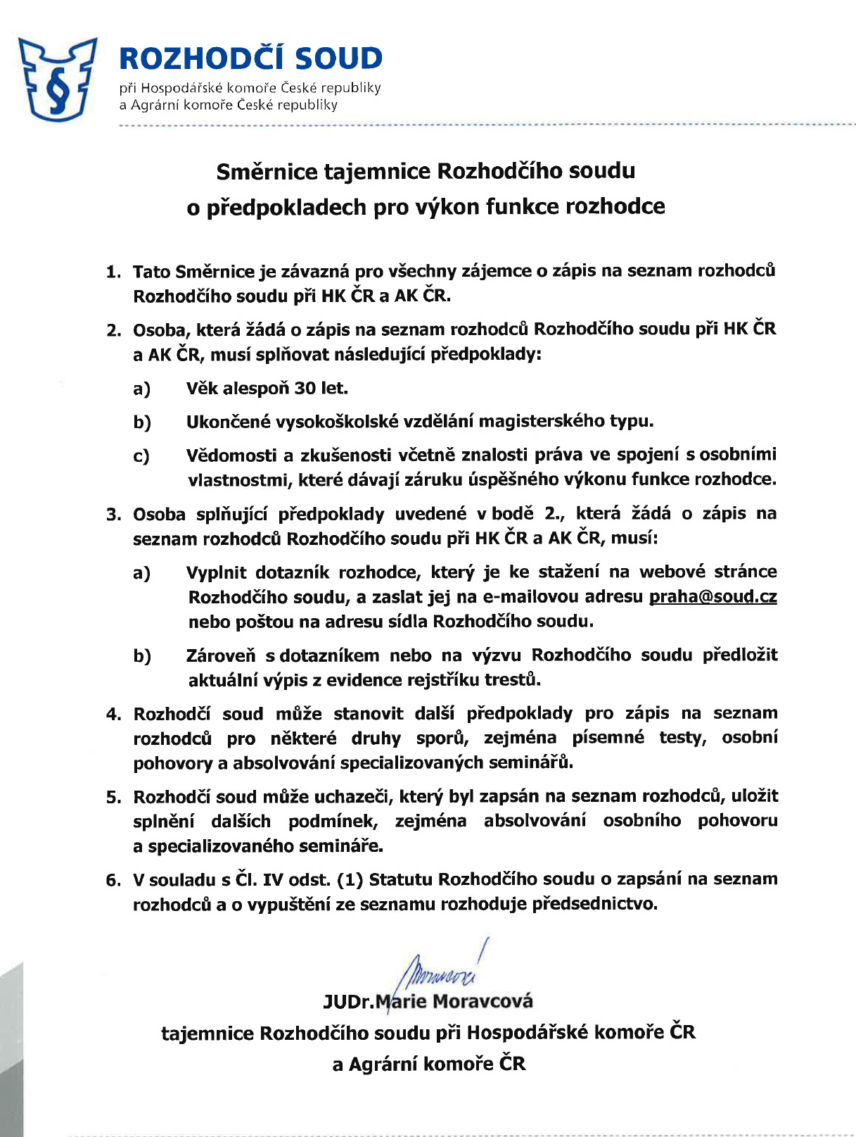
Podmínky pro rozhodce dle RS při HK ČR a AK ČR
P

Slide 9
Povinnosti rozhodce
Povinnost mlčenlivosti (§6)
Povinnost rozhodovat v souladu se ZRŘ a dalšími předpisy
Oznamovací povinnost podle §8 ZRŘ
Povinnost vzdát se funkce podle §12 ZRŘ

Slide 10
Postavení rozhodce
Postavení soudce?
  Rozhodce je nadán pravomocí rozhodnout spor
  Požadavky na rozhodce dané zákonem
  Odmítání smluvního vztahu mezi rozhodcem a stranami – zásada nestrannosti
  Pravomoc rozhodce rozhodnout spor je obecně dána zákonem a pro konkrétní případ rozhodčí smlouvou
  Souhlas osoby s funkcí rozhodce

Slide 11
Postavení rozhodce
Postavení osoby poskytující službu?
  Existence smluvního vztahu mezi rozhodcem a stranami – otázka kvalifikace této smlouvy (mandátní, o poskytnutí služby, sui generis)
  Obsah smlouvy – nestranné posouzení právního vztahu mezi objednateli – povinnost nestranně a nepodjatě rozhodnout v určité době, závazek mlčení, právo na odměnu, …)
  Problematické otázky: vznik smlouvy (především v případě náhradního jmenování soudem), účinky

Slide 12
Ustavení rozhodce
§ 7 ZRŘ
Rozhodčí smlouva
  Stálý rozhodčí soud (§21 Řádu)
  Ujednání v rozhodčí smlouvě – jmenovité určení osoby rozhodce (nepraktické u rozhodčích doložek), mechanismus určení rozhodců (dohoda na jednom rozhodci, senát, stanovení appointing authority, náhoda jako např. los)
  §7 odst. 2
  Rozhodčí smlouva neobsahuje ustanovení o určení rozhodců

Slide 13
Nepodjatost, nezávislost a nestrannost rozhodce
§ 8 – 12 ZRŘ
  Zákon tyto pojmy nedefinuje
  Podjatost – vnitřní psychický vztah rozhodce ke straně (=> upřednostňování nebo znevýhodnění)
  Nezávislost a nestrannost – vztah rozhodce ke straně či projednávané věci
  Předpoklad rovnosti stran -> řízení vede osoba, která není v žádném vztahu k účastníků či jejich zástupcům a není zainteresována na průběhu a výsledku řízení
  Hodnocení podle konkrétních okolností

Slide 14
Náhradní určení rozhodce - §9 ZRŘ
Stálé rozhodčí soudy (§21 Řádu)
Náhradní mechanismus obsažený v rozhodčí smlouvě
§9 ZRŘ – obecný soud (výkon pomocné funkce)
  Návrh kterékoli strany nebo jmenovaného rozhodce
  Strana nejmenovala rozhodce
  Rozhodci se nedohodli na předsedajícím rozhodci
  Rozhodce se vzdá funkce nebo nemůže činnost rozhodce vykonávat
  Věcná a místní příslušnost soudu - §§41 a 43 ZRŘ
  Soud musí respektovat obecné požadavky na osobu rozhodce (§4), požadavek nestrannosti a nezávislosti (§10), požadavky vyplývající z rozhodčí smlouvy (např. kvalifikace)

Slide 15
Příklad
Posuďte doložku a situaci:
  Veškeré spory vyplývající z této smlouvy budou řešeny smírně za účasti mediátora, kterým smluvní strany jmenují paní XY. Jestliže se stranám nepovede vyřešit spor smírně, rozhodne paní XY spor v rozhodčím řízení jako rozhodce. Smírčí i rozhodčí řízení bude vedeno v angličtině. Jestliže by paní XY z jakéhokoliv důvodu nemohla funkci rozhodce vykonávat, bude spor rozhodnut v rozhodčím řízení vedeném v Praze v angličtině.
Analyzuj pohledem českého práva výše uvedené smluvní ujednání ve všech jeho částech, a to jak s ohledem na jeho obsah, formu a z pohledu vykonatelnosti výstupu z dané části.
Strany se nemohou shodnout, zda rozhodčí řízení vedené v Praze má být vedeno jedním či třemi rozhodci. Odpověz na tuto otázku s uvedením argumentů pro obhájení odpovědi. V případě, že by se strana, která prohraje, domnívala, že rozhodce (či rozhodčí senát) nebyl při rozhodování nestranný, jaký postup může využít (v průběhu a po konci rozhodčího řízení)?

Slide 16
Děkuji za pozornost.

